Slide 1
Dimensiones de la profesión docente
El sujeto y su formación profesional como docente

Slide 2
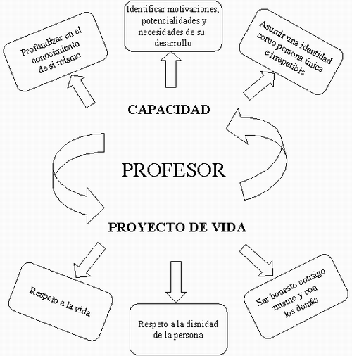
Dimensión personal
El docente debe ser entendido como un individuo con cualidades, características y dificultades; con ideales, proyectos, motivaciones, imperfecciones. Dada su individualidad, las decisiones que toma en su quehacer profesional adquieren un carácter particular.

Slide 3
Habilidades académicas del docente
Conformación del equipo de trabajo
Ética

Slide 4

Dimensión Institucional
Constituye el escenario más importante de socialización profesional, pues es allí donde se aprenden los saberes, normas, tradiciones y costumbres del oficio. En este sentido, “la escuela es una construcción cultural en la que cada maestro aporta sus intereses, habilidades, proyectos personales y saberes a una acción educativa común”.

Slide 5
Espacio adecuado para las clases
Material necesario
Horario de trabajo
Preparación de los docentes
Economía

Slide 6


Dimensión interpersonal
La práctica docente se fundamenta en las relaciones de los actores que intervienen en el quehacer educativo: alumnos, docentes, directores, madres y padres de familia. Estas relaciones son complejas, pues los distintos actores educativos poseen una gran diversidad de características, metas, intereses, concepciones, creencias, etc. La manera en que estas relaciones se entretejen, constituyendo un ambiente de trabajo, representa el clima institucional que cada día se va construyendo dentro del establecimiento educativo.

Slide 7


El análisis de esta dimensión supone una reflexión sobre el clima institucional, los espacios de participación interna y los estilos de comunicación.
Es fundamental analizar la repercusión que tiene el clima escolar en la disposición de los distintos miembros de la institución: docentes, directivos, administrativos, apoderados y estudiantes

Slide 8
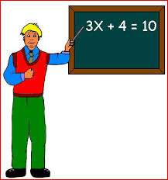

Dimensión social
La dimensión social de la práctica docente refiere a “el conjunto de relaciones que se refieren a la forma en que cada docente percibe y expresa su tarea como agente educativo cuyos destinatarios son diversos sectores sociales”
El análisis de esta dimensión implica las reflexiones:
Sobre el sentido del quehacer docente, en el momento histórico en que vive y desde su entorno de desempeño.
Sobre las propias expectativas y las que recaen en la figura del maestro, junto con las presiones desde el sistema y las familias.
Sobre la forma que en el aula se expresa la distribución desigual de oportunidades, buscando alternativas de manejo diferentes a las tradicionales.

Slide 9
Ubicación de la escuela
Rasgos históricos de la institución
Urbano, Rural, semiurbano
Economía
Costumbres, tradiciones, prácticas sociales
Como impacta esto en la educación.

Slide 10
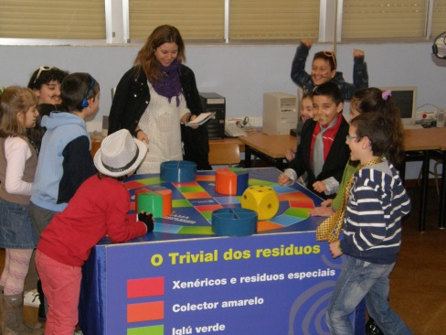

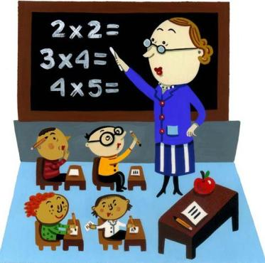

Dimensión didáctica
“Es el papel del docente como agente que, a través de los procesos de enseñanza, orienta, dirige, facilita y guía la interacción de los alumnos con el saber colectivo culturalmente organizado para que ellos, los alumnos, construyan su propio conocimiento”.

Slide 11
Propósito de la enseñanza
Formas de evaluar
Actividades que se realizan para la enseñanza

Slide 12
El análisis de ésta dimensión
Se relaciona
Proceso educativo.
Lo recreen, y con las formas de enseñar y concebir
Con la reflexión sobre la forma en que el conocimiento es presentado a los estudiantes
en
para que

Slide 13
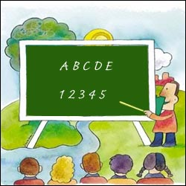
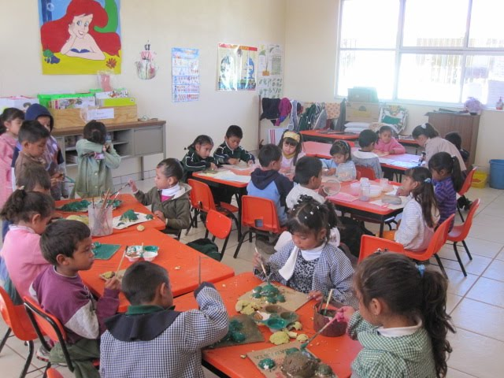
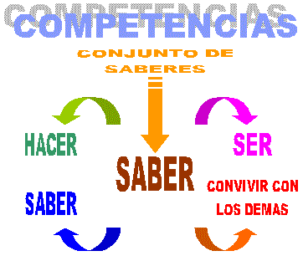

Es necesario analizar:
Los métodos de enseñanza que se utilizan.
La forma de organizar el trabajo con los alumnos.
El grado de conocimiento que poseen.
Las normas del trabajo en aula.

Slide 14
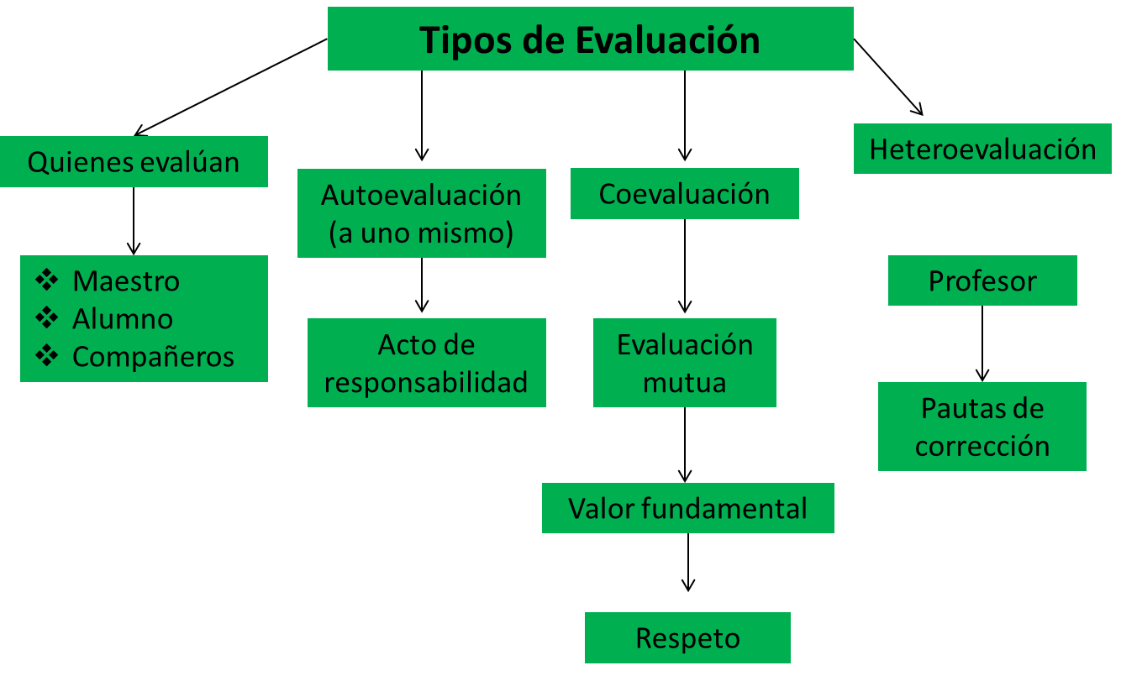
Los tipos de evaluación.
Los modos de enfrentar problemas académicos.
Los aprendizajes que van logrando los alumnos.

Slide 15

Dimensión Valoral (valórica).
“La práctica docente no es neutra, inevitablemente conlleva un conjunto de valores”.
Cada profesor, en su práctica educativa, manifiesta sus valores personales, creencias, actitudes y juicios.
La normativa de la escuela, tales como las reglas explícitas e implícitas y las sanciones, también constituyen instancias de formación valórica.

Slide 16
El análisis de ésta dimensión enfatiza:
En la reflexión sobre los valores y conductas.
Las maneras de resolver conflictos, y las opiniones sobre diversos temas.
Elementos que el maestro de algún modo transmite a los estudiantes.

Slide 17
Conclusión.
Se pueden distinguir algunas dimensiones que nos permiten analizar y reflexionar sobre nuestras propias prácticas en los diversos ámbitos que se encuentra inserto el maestro desde su rol en la comunidad escolar.

Slide 18
Bibliografía
Fierro, C., Fortoul, B & Rosas, L (1999). Transformando la Práctica Docente. Una Propuesta Basada en la Investigación Acción. México: Paidós. Capítulos 1 y 2.

Slide 19
María Teresa Saucedo Méndez
Jacqueline Carolina Jiménez Cardona
María Goretti Jiménez López.
Karla Edith García Bautista
Wendoly Sánchez Delgado

Slide 20
Gracias por su atención ☺

